Slide 1

PHÒNG GIÁO DỤC VÀ ĐÀO TẠO QUẬN LONG BIÊN
CHÀO CÁC BẠN HỌC SINH LỚP 5
MĨ THUẬT

Slide 2
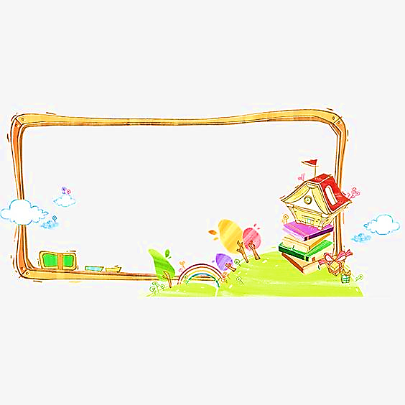
PHÒNG GIÁO DỤC & ĐÀO TẠO QUẬN LONG BIÊN
CHỦ ĐỀ 12: THỬ NGHIỆM
VÀ SÁNG TẠO VỚI CÁC CHẤT LIỆU
TIẾT 3: TẠO HÌNH, LÀM TRANH
BẰNG GIẤY BÁO CŨ

Slide 3
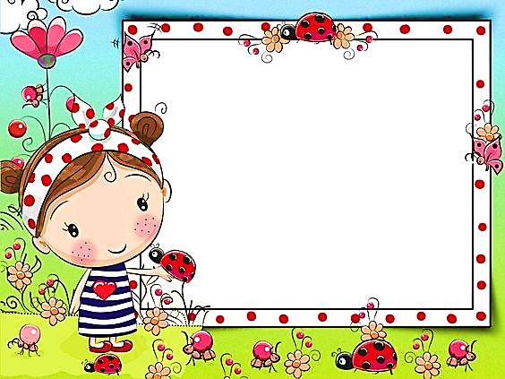
PHÒNG GIÁO DỤC & ĐÀO TẠO QUẬN LONG BIÊN
CHUẨN BỊ ĐỒ DÙNG
- Sách học Mĩ thuật.
- Giấy vẽ, giấy báo cũ,…
- Màu, bút chì, tẩy.
- Kéo, keo dán,…

Slide 4
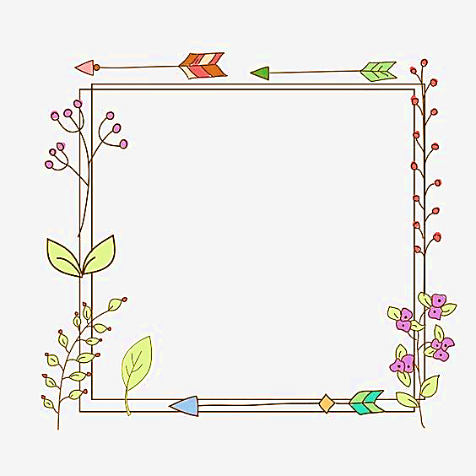
PHÒNG GIÁO DỤC & ĐÀO TẠO QUẬN LONG BIÊN
YÊU CẦU CẦN ĐẠT
- Nhận biết được sự đa dạng của chất liệu tạo hình và cảm nhận được vẻ đẹp của sản phẩm được tạo ra từ nhiều chất liệu khác nhau.
- Biết cách tạo hình từ giấy báo cũ.
- Tạo hình, làm được tranh từ giấy báo cũ.
- Giới thiệu, nêu nhận xét và nêu được cảm nhận về sản phẩm của mình, của bạn.

Slide 5

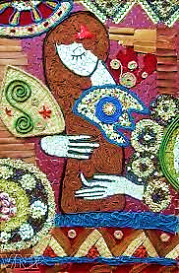
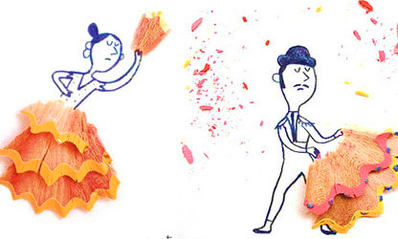
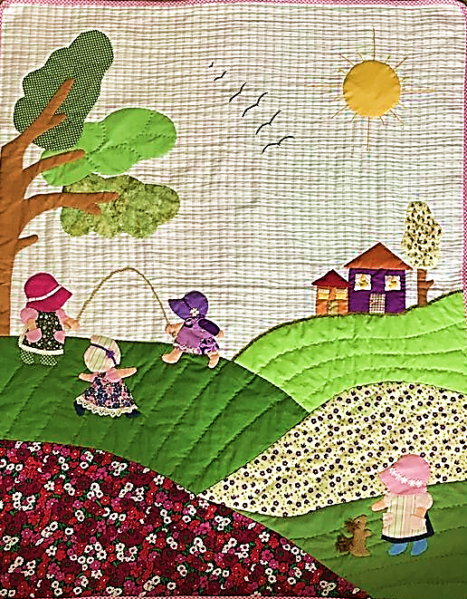
PHÒNG GIÁO DỤC & ĐÀO TẠO QUẬN LONG BIÊN
KHÁM PHÁ
- Các sản phẩm được tạo bằng những chất liệu nào?
- Nội dung, hình ảnh, màu sắc của mỗi sản phẩm được thể hiện như thế nào?

Slide 6

PHÒNG GIÁO DỤC & ĐÀO TẠO QUẬN LONG BIÊN
KHÁM PHÁ
- Sản phẩm MT này có hình ảnh gì?
Sản phẩm này
được thể hiện bằng hình thức, chất liệu gì?
Nhận xét về hình
ảnh, màu sắc của sản phẩm?

Slide 7
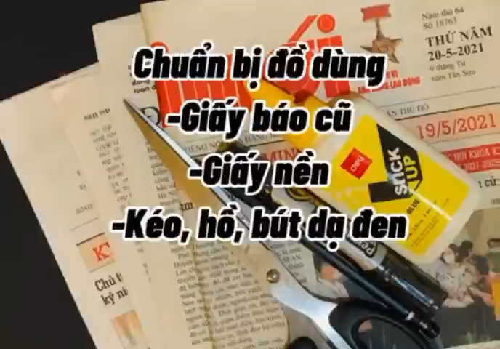
PHÒNG GIÁO DỤC & ĐÀO TẠO QUẬN LONG BIÊN
CÁCH THỰC HIỆN

Slide 8
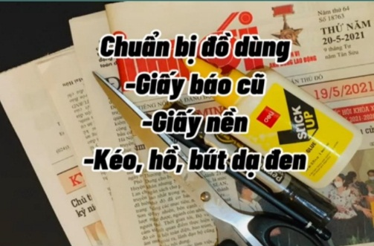
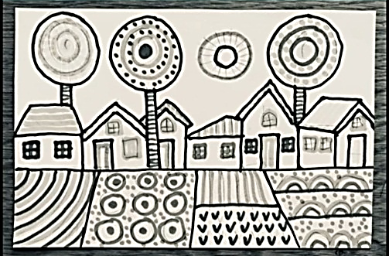
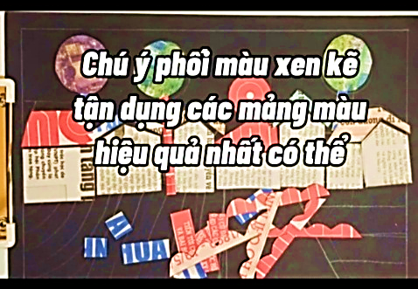
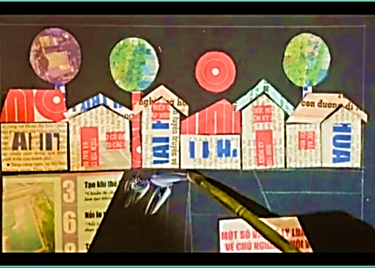
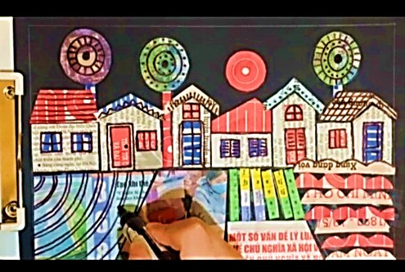
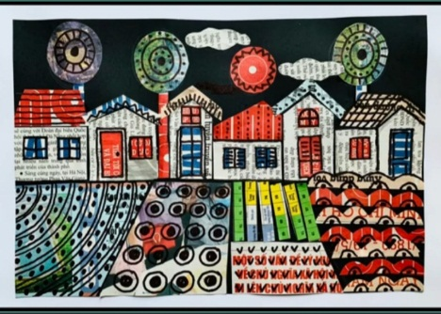
PHÒNG GIÁO DỤC & ĐÀO TẠO QUẬN LONG BIÊN
CÁCH THỰC HIỆN
1. Chuẩn bị đồ dùng, chất liệu
(Giấy báo cũ, giấy nền, keo dán,…)
2. Phác thảo tranh,
cắt dán chi tiết bằng báo cũ,
chú ý phối màu xen kẽ các
mảng màu có sẵn trên báo.
3. Dùng bút màu đen
vẽ thêm các nét trang trí
hoàn thiện bức tranh.

Slide 9

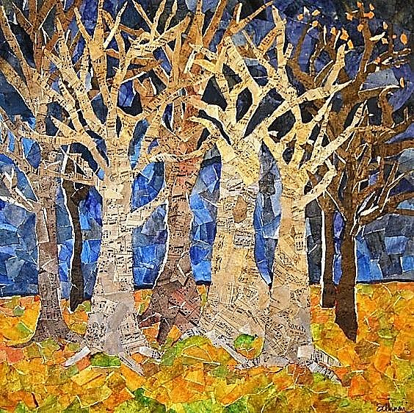

PHÒNG GIÁO DỤC & ĐÀO TẠO QUẬN LONG BIÊN
SẢN PHẨM THAM KHẢO

Slide 10
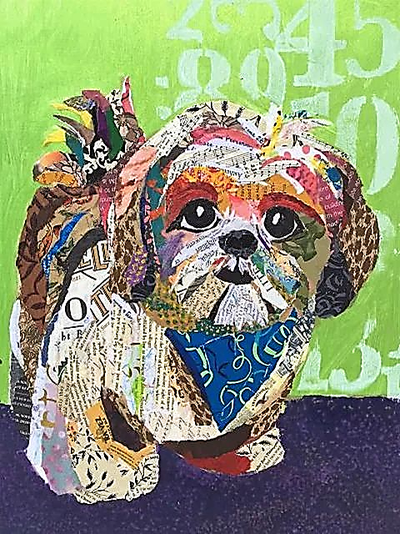
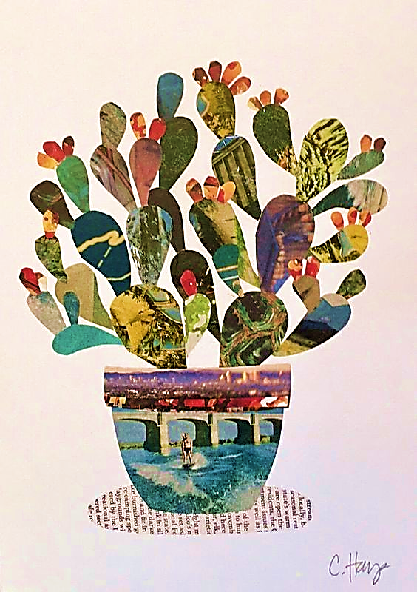
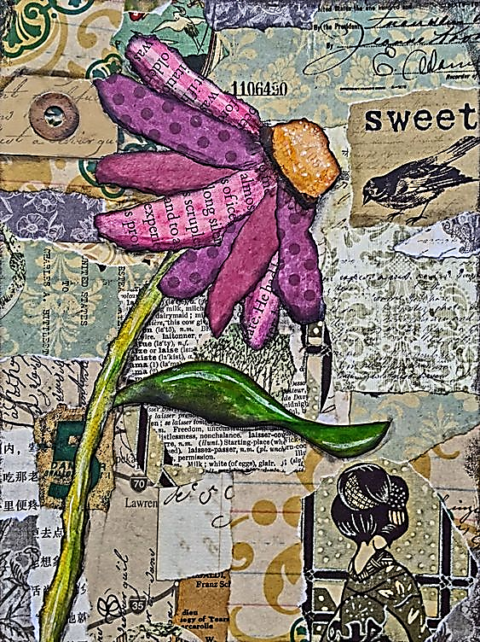
PHÒNG GIÁO DỤC & ĐÀO TẠO QUẬN LONG BIÊN
SẢN PHẨM THAM KHẢO

Slide 11
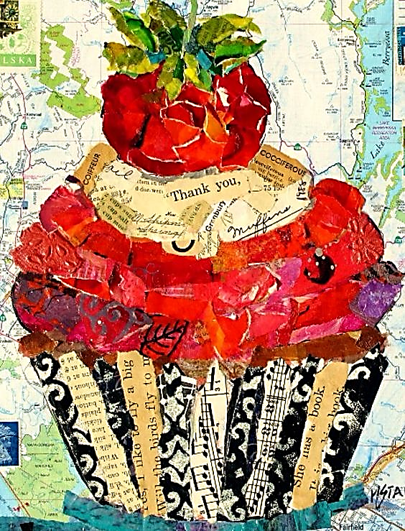
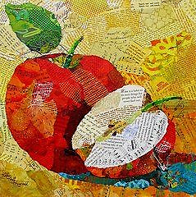
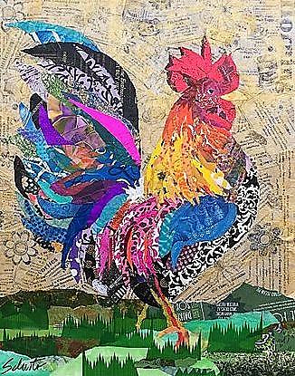
PHÒNG GIÁO DỤC & ĐÀO TẠO QUẬN LONG BIÊN
SẢN PHẨM THAM KHẢO

Slide 12
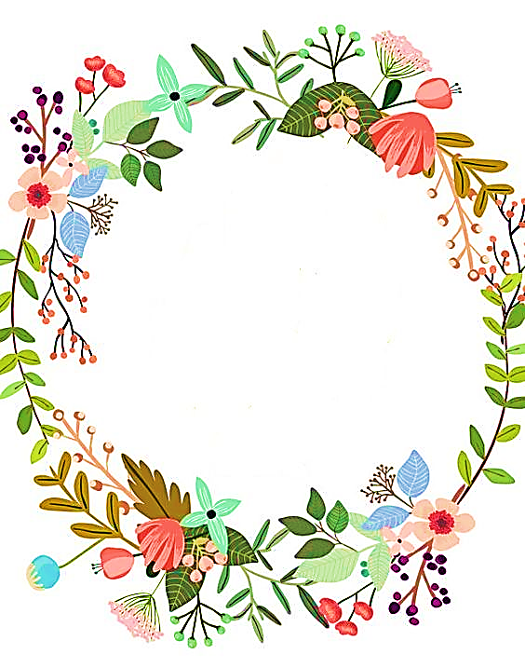
PHÒNG GIÁO DỤC & ĐÀO TẠO QUẬN LONG BIÊN
Thực hành
Tạo hình, làm tranh bằng chất liệu giấy báo cũ.

Slide 13

PHÒNG GIÁO DỤC & ĐÀO TẠO QUẬN LONG BIÊN
CHÚC CÁC CON HOÀN THÀNH BÀI TỐT!
Các con nhớ lưu lại sản phẩm cẩn thận nhé!
Khi đi học, các con sẽ mang sản phẩm đến lớp
để trưng bày và chia sẻ cùng các bạn.
Hẹn gặp lại các con trong bài học sau.

